Slide 1
Сравнение графовых СУБД Neo4j и ArandoDB
Выполнила:
студентка гр. 121702
Витковская С. И.

Slide 2
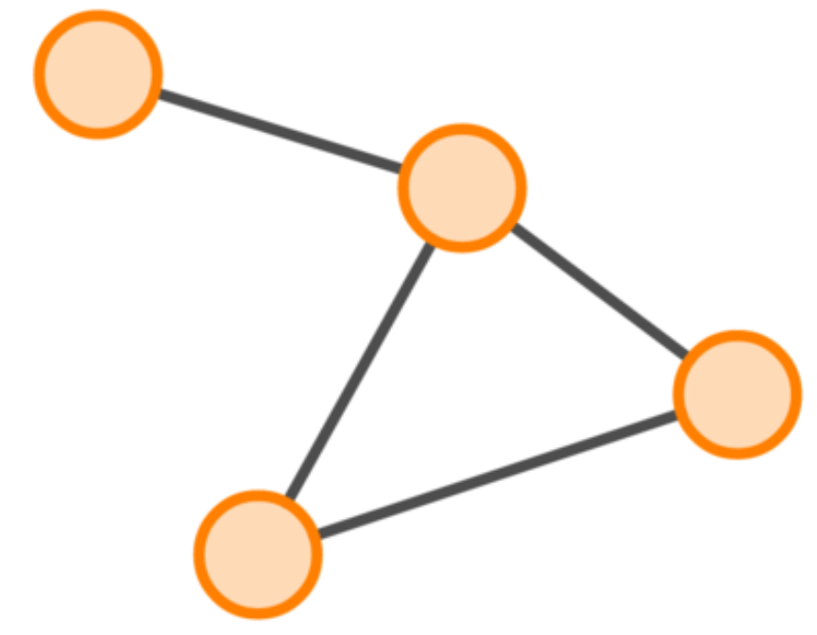
Основные понятия
Граф — математическая абстракция реальной системы любой природы, представленная как совокупность множества объектов и множества их связей.
Графовая база данных — разновидность баз данных с реализацией сетевой модели в виде графа и его обобщений.
Графовая СУБД — система управления графовыми базами данных.

Slide 3
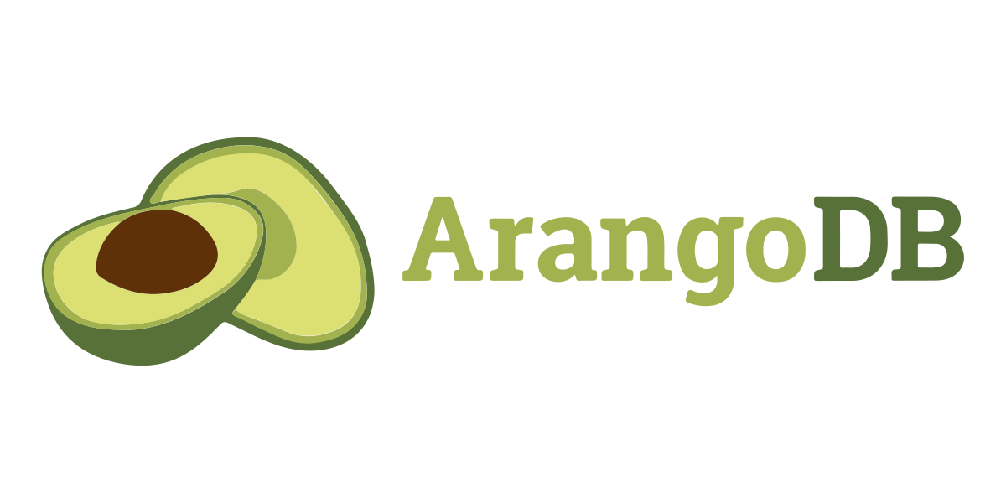
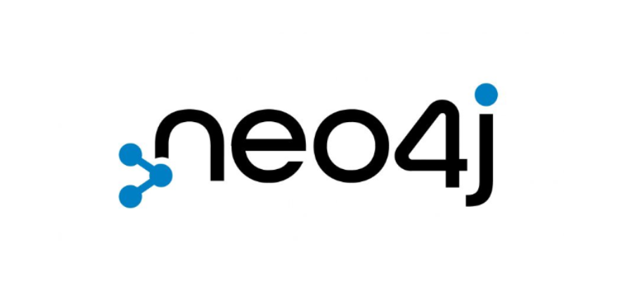


Для сравнения были выбраны графовая СУБД Neo4j и мультимодальная ArandoDB.
Обе СУБД имеют собственные языки запросов:
Cypher (Neo4j)
AQL (ArangoDB)
В обеих СУБД были разработаны одинаковые БД, описывающие Предметную область фотографии.

Slide 4
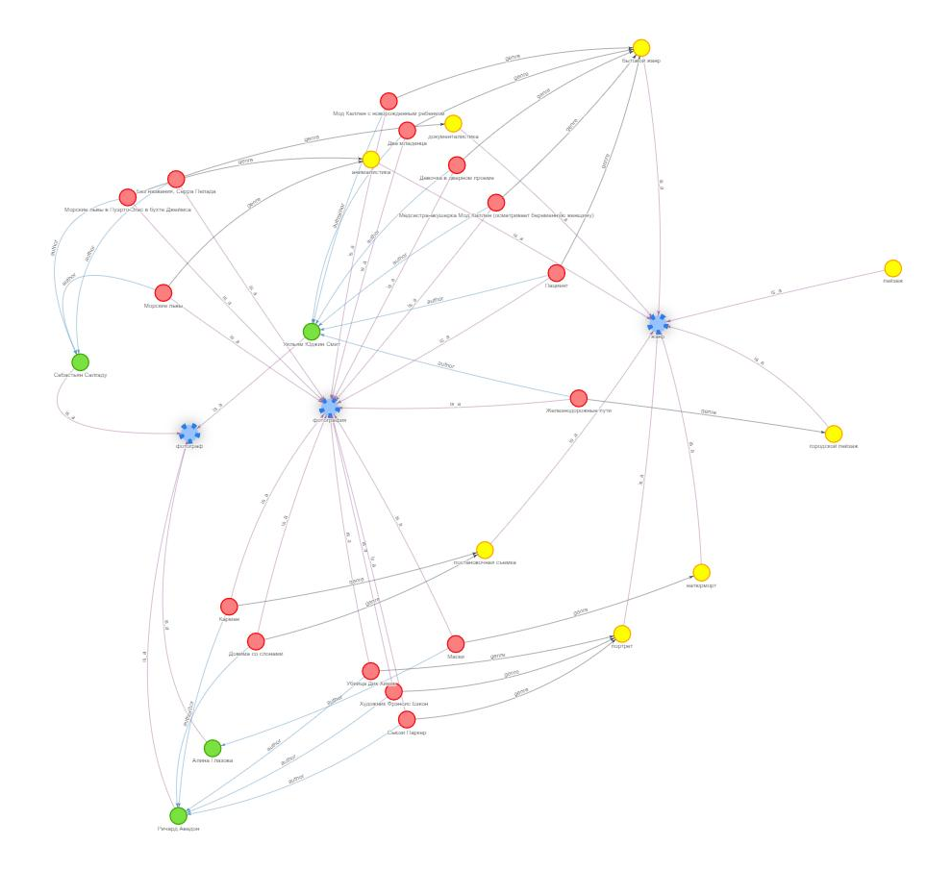
БД ArangoDB
Хранит вершины:
Названия фотографий (красный)
Названия жанров (желтый)
Имена фотографов (зеленый)
Классы объектов (синий)

Slide 5
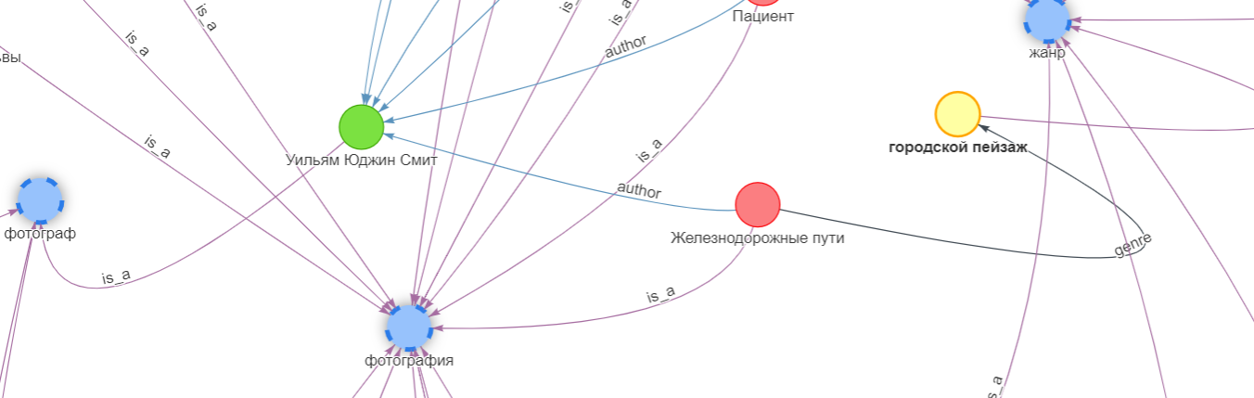
Пример:

Slide 6
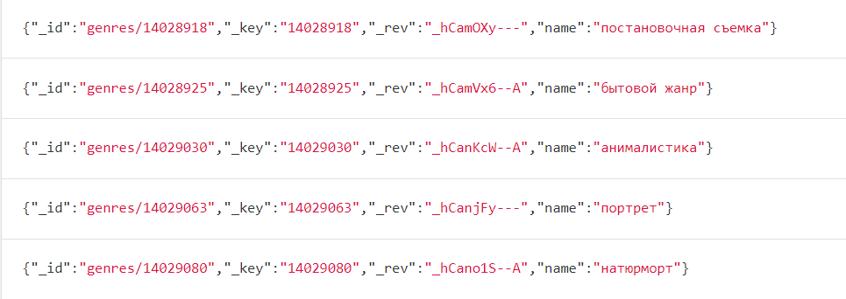
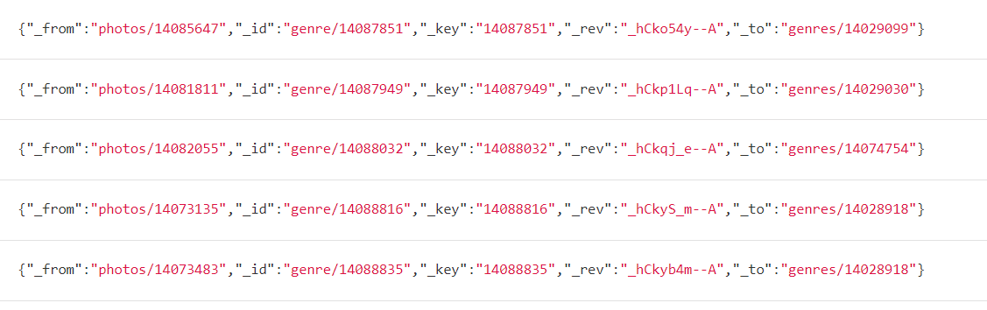
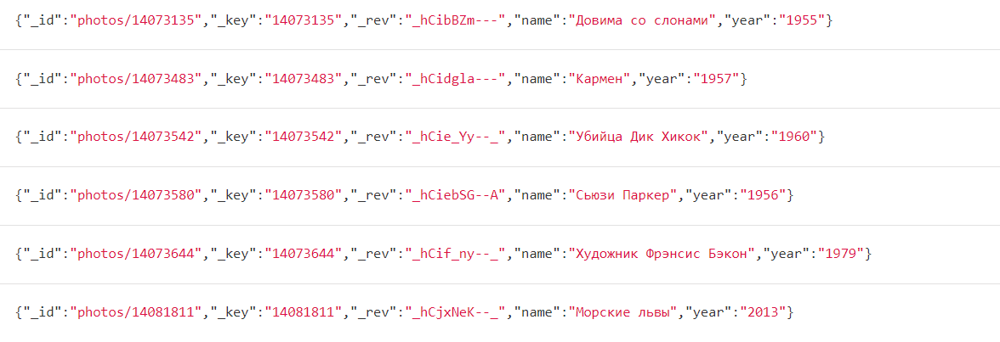

Реализация графа происходит через создание системы файлов – коллекций, описывающих сами вершины и связи между ними. Для создания объектов используется язык запросов AQL.

Slide 7
Преимущества:
Производительность
Отсутствие ограничений в размере БД
Хранение различных типов данных
Наличие поиска по графу
Возможность хранения данных в других моделях данных
Недостатки:
Сложность в освоении
Ограниченность интерфейса
Сложность создания графов, из-за большого количества коллекций и необходимости использования ключей для проведения любой операции
Работа с отношениями в AQL происходит так же как с объектами

Slide 8
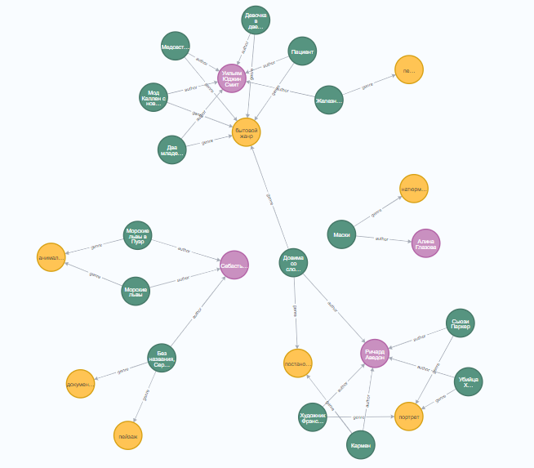

БД Neo4j
Хранит вершины:
Названия фотографий (зеленый)
Названия жанров (желтый)
Имена фотографов (фиолетовый)
Классы объектов представляются в качестве типа вершины.

Slide 9
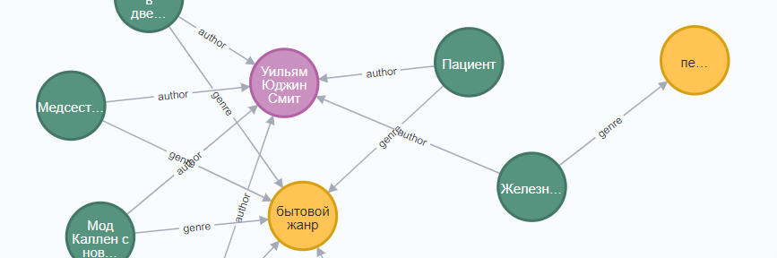
Пример:

Slide 10
Преимущества:
Удобный интерфейс, в котором легко ориентироваться
Осуществим поиск по любому атрибуту объекта
Группировка объектов по типам
Создание связей не требует использование индивидуальных ключей объектов
Язык Cypher полностью ориентирован на работу с графами
Недостатки:
Есть ограничения в размерности, от которой также зависит производительность
Проблематичность визуализации сложных данных
Поддержка библиотек только на Java

Slide 11

Вывод
Neo4j предоставляет услуги, относящиеся только к графовому типу базы данных. Используя же ArangoDB, разработчики могут получить доступ и к другим подходам к хранению и управлению данными. Учитывая также ограничения, возникающие с ростом объема данных, можно подытожить: для крупных проектов, задействующих большое количество информации и ее типов, стоит отдать предпочтение ArangoDB. Для небольших проектов, основанных полностью на графовом представлении данных, гораздо лучше подойдет Neo4j.

Slide 12
Спасибо за внимание!

